Slide 1









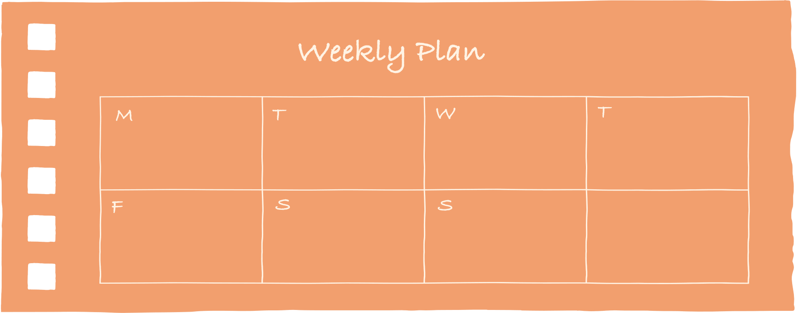
SINF
E'LONLARI
  Eslatmalar
  Uy vazifasi
  Asosiy fikrni bu yerga kiriting
  Asosiy fikrni bu yerga kiriting
  Asosiy fikrni bu yerga kiriting
  Asosiy fikrni bu yerga kiriting
  Asosiy fikrni bu yerga kiriting
  Asosiy fikrni bu yerga kiriting
  Asosiy fikrni bu yerga kiriting
  Asosiy fikrni bu yerga kiriting
  Qaydlar
  Asosiy fikrni bu yerga kiriting
  Asosiy fikrni bu yerga kiriting
  Asosiy fikrni bu yerga kiriting
  Asosiy fikrni bu yerga kiriting

Slide 2







Sinf
E'lonlari
  Uy vazifasi
  Asosiy fikrni bu yerga kiriting
  Asosiy fikrni bu yerga kiriting
  Asosiy fikrni bu yerga kiriting
  Asosiy fikrni bu yerga kiriting
  Sinf eslatmalari
  Qaydlar
  Asosiy fikrni bu yerga kiriting
  Asosiy fikrni bu yerga kiriting
  Asosiy fikrni bu yerga kiriting
  Asosiy fikrni bu yerga kiriting
  Asosiy fikrni bu yerga kiriting
  Asosiy fikrni bu yerga kiriting
  Asosiy fikrni bu yerga kiriting
  Asosiy fikrni bu yerga kiriting

Slide 3


Resurslar sahifasi
  Ushbu dizayn resurslaridan Canva shabloningizda foydalaning.
Shriftlar
Ushbu shablonda quyidagi bepul shriftlardan foydalanilgan:
SARLAVHALAR:
ARCHITECTS DAUGHTER & DO HYEON
KICHIK SARLAVHALAR:
ARCHITECTS DAUGHTER
ASOSIY MATN:
DEKKO & DOSIS
Ushbu shriftlarni internetdan ham topishingiz mumkin.
Ranglar
#231F20
#2C6CC3
#5D312D
#A9A8F4
#C577FF
#D94252
#F46E16
#FFBE17
Dizayn elementlari

Slide 4

Tashakkurnoma
  Ushbu shablon quyidagilar tufayli barcha uchun bepul taqdim etiladi:
  shablon uchun
Pexels, Pixabay
  fotosuratlar uchun
IJODINGIZGA OMAD!

